Slide 1
Об особенностях проведения ВПР в общеобразовательных организациях в 2025 году
Галина Геннадьевна Грудницкая
Заместитель директора МКУ «Центр образования»
Notes:
+

Slide 2

Что такое ВПР?
ВПР – проверочные работы, проводимые
по отдельным учебным предметам
для оценки уровня подготовки школьников
с учетом требований ФГОС (Федерального государственного образовательного стандарта)

Slide 3

Цель проведения ВПР – определение уровня подготовки по учебным предметам школьников во всех регионах России вне зависимости от места нахождения школы, от статуса школы (например: лицей, гимназия, Центр образования, общеобразовательная школа).

Slide 4
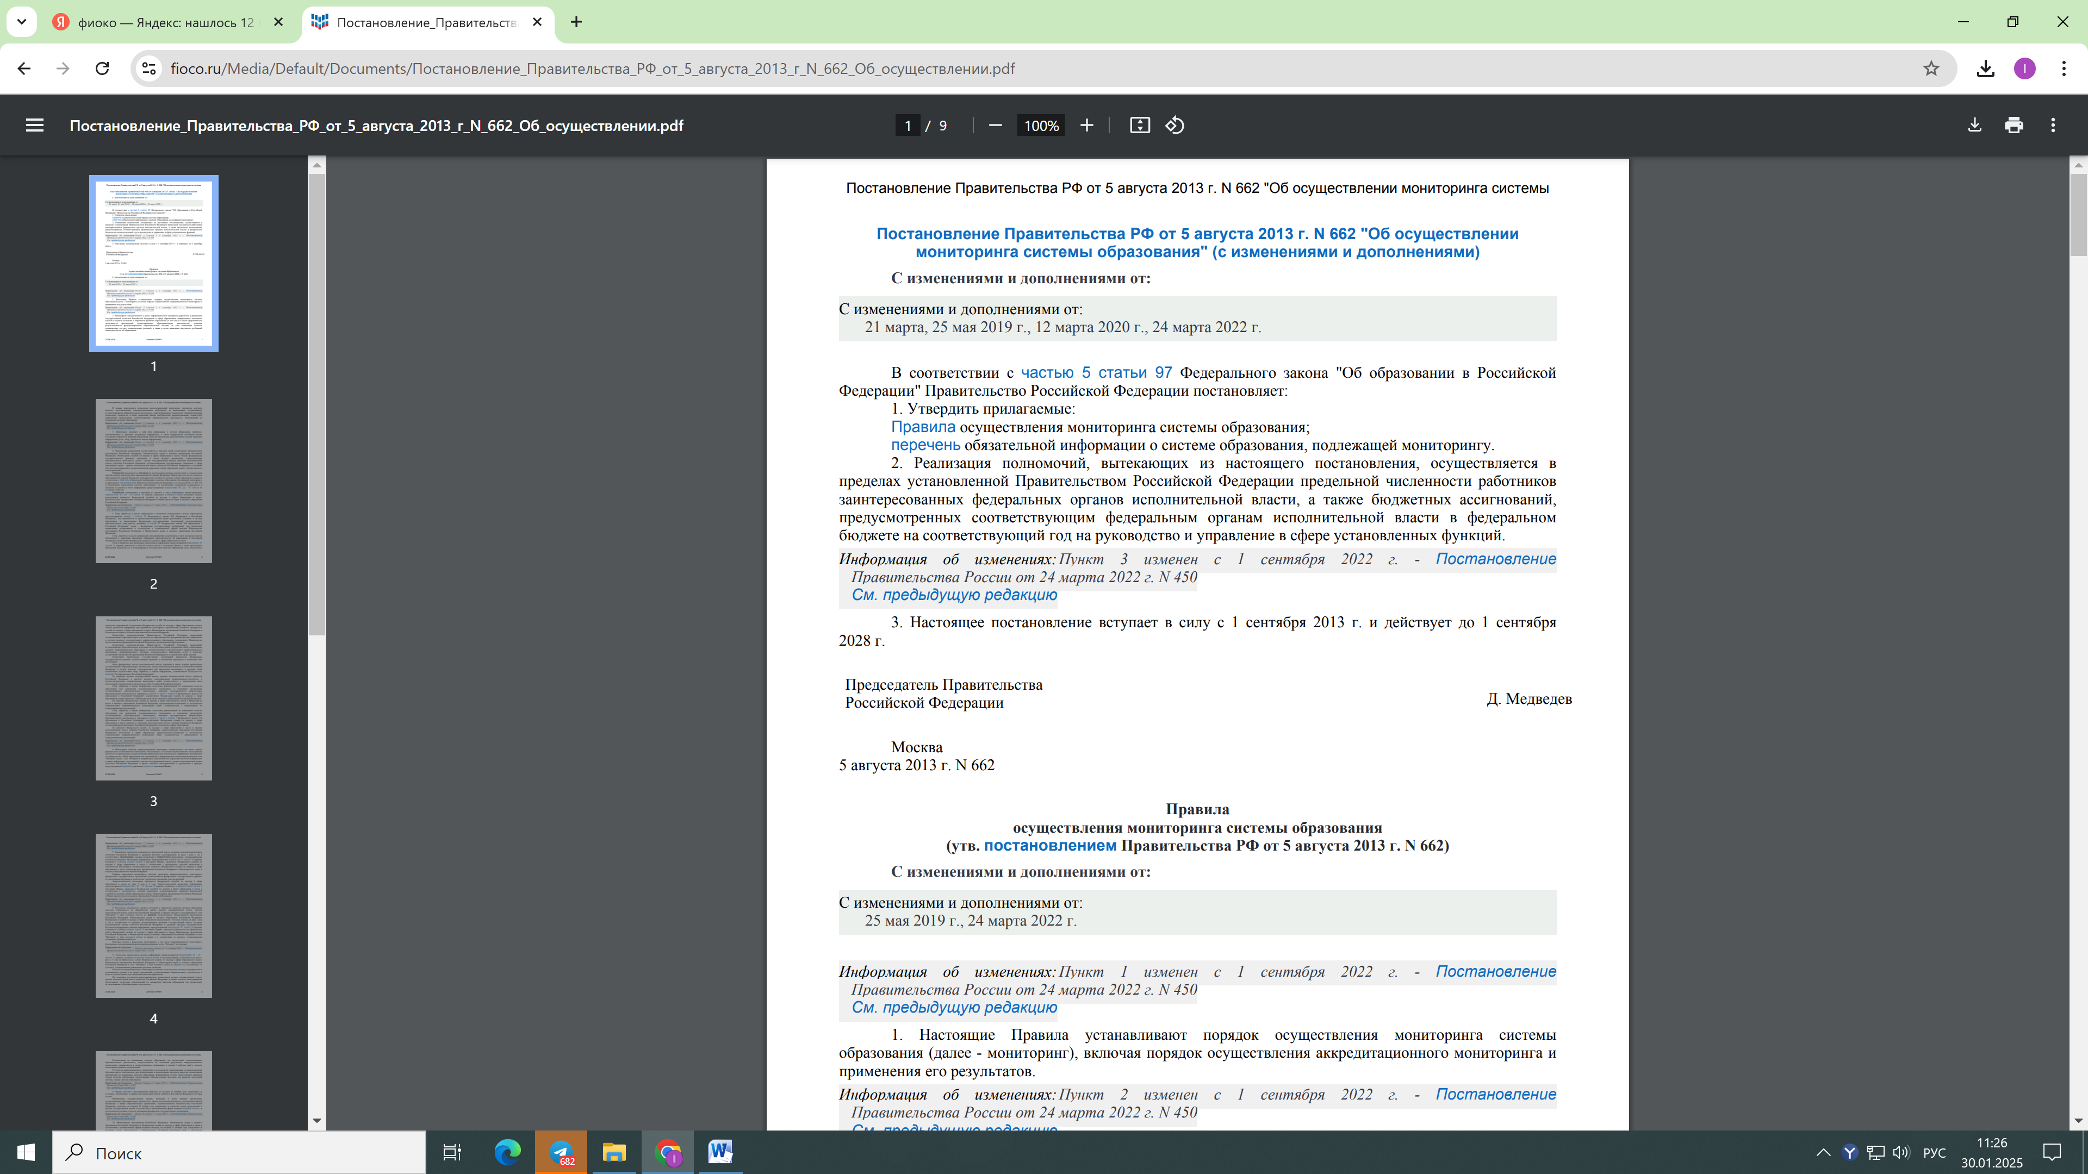
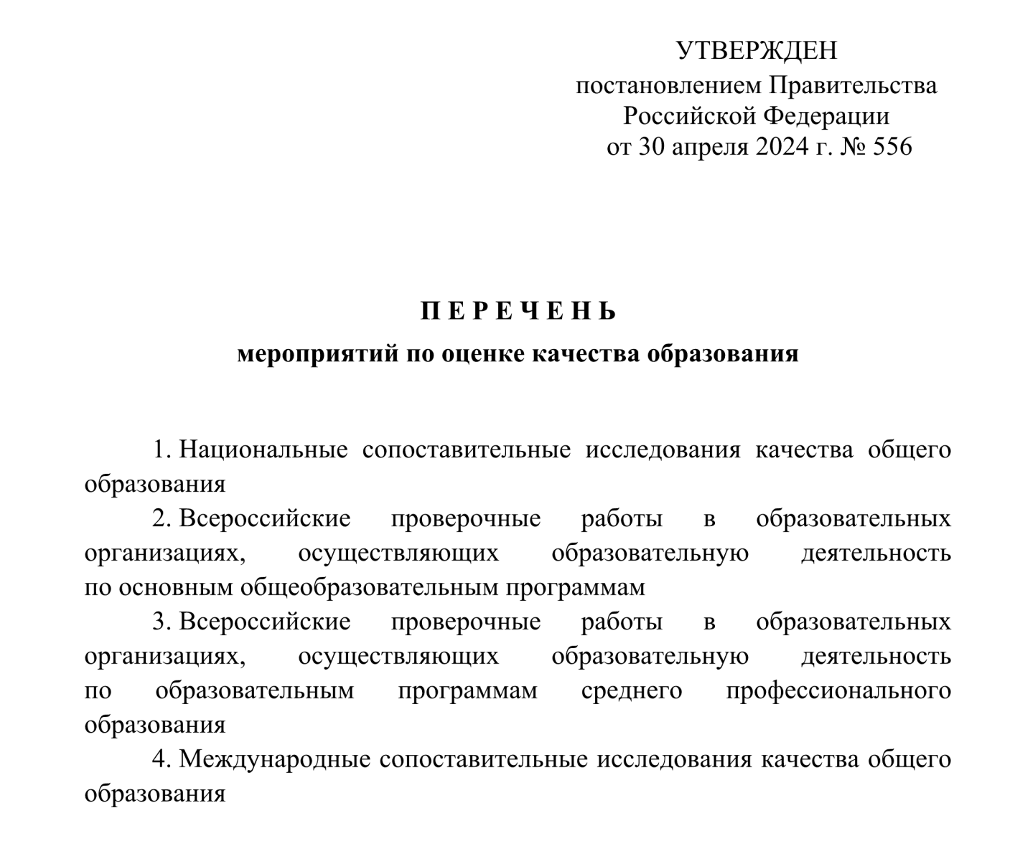
Документы, регламентирующие проведение ВПР в общеобразовательных организациях в 2025 году
Постановление Правительства Российской Федерации от 05.08.2013 № 662 «Об осуществлении мониторинга системы образования» (С изменениями и дополнениями от: 21 марта, 25 мая 2019 г., 12 марта 2020 г., 24 марта 2022 г.)
Настоящее постановление вступает в силу с 1 сентября 2013 г. и действует до 1 сентября 2028 г.
Постановление Правительства Российской Федерации от 30.04.2024 №556 «Об утверждении перечня мероприятий по оценке качества образования и Правил проведения мероприятий по оценке качества образования»
Приказ Федеральной службы по надзору в сфере образования и науки (Рособрнадзор) от 13.05.2024 № 1008 «Об утверждении состава участников, сроков и продолжительности проведения всероссийских проверочных работ в образовательных организациях, осуществляющих образовательную деятельность по образовательным программам начального общего, основного общего, среднего общего образования, а также перечня учебных предметов, по которым проводятся всероссийские проверочные работы в образовательных организациях, осуществляющих образовательную деятельность по образовательным программам начального общего, основного общего, среднего общего образования, в 2024/2025 учебном году» (зарегистрирован Минюстом России регистрационный № 78327 от 29 мая 2024)

Slide 5
Особенности проведения ВПР в общеобразовательных организациях в 2025 году
Изменения | 2024 год | 2025 год | Примечание
Сроки проведения | с 01 марта по 25 мая …. года | с 11 апреля по 16 мая 2025 года
Участники | 4-8 и 11 классы (10 классы в 2024 году не принимали участие) | 4-8 и 10 классы. 11 классы НЕ принимают участие в ВПР. | 10 классы впервые выполнят работы по 4 предметам.
Новые предметы | - | 4 классы - литературное чтение; 5–8 и 10 классы – литература; 7 и 8 классы - информатика
Учебный предмет «Иностранный язык» | До 2024 года в 7 и 11 классе. В 2024 году отменен | «Иностранный язык» для всех параллелей | Входит в перечень предметов по выбору для 4,5,6,7,8, 10 классов
Учебный предмет «Русский язык» | В 4 классе работа состояла из двух частей и выполнялась в два дня. Каждая часть рассчитана на 45 минут | Проверочная работа по русскому языку в 4 классе теперь состоит только из одной части | Обучающиеся НЕ будут писать диктант
Продолжительность выполнения | В 4 классе – 45 минут; в 5-8 и 11 классах - от 45 минут до 90 минут | 4 класс (все предметы) - 45 минут; 5-8 классы (математика, география, биология, информатика, физика, химия) - 90 минут; 10 класс (все предметы) - 90 минут.
Предметы по случайному выбору (федерального оператора) | 4 класс – отсутствуют; 6-8 классы - по двум предметам (история, обществознание, география, биология, физика, химия) | 4 класс - по одному предмету (окружающий мир, литературное чтение, иностранный язык); 5-8 классы - по двум предметам (история, обществознание, литература, иностранный язык, география, биология, физика, информатика)

Slide 6





Особенности проведения ВПР в общеобразовательных организациях в 2025 году
Сроки:
11 апреля - 16 мая 2025 года
Предметы по выбору
Участники:
4-8 и 10 классы
4 класс - по одному предмету
5 – 8 классы - по двум предметам
«Русский язык»
Работа в 4 классе только из одной части
11 классы
Окружающий мир
Литературное чтение
Иностранный язык
История
Обществознание
Литература
Иностранный язык
География
Биология
Физика
Информатика
Диктант
4 класс (все предметы) - 45 минут
Новые предметы:
4 классы - литературное чтение;
5–8 и 10 классы – литература;
7 и 8 классы - информатика
«Иностранный язык» для всех параллелей
10 класс (все предметы) - 90 минут
5-8 классы (математика, география, биология, информатика, физика, химия) - 90 минут
Обучающиеся, принявшие участие в региональной или в общероссийской оценке
по модели PISA осенью 2024 года, участие в ВПР весной 2025 года не принимают (УСОШ, ССОШ 1, ПЛЛШ, СТСОШ)

Slide 7

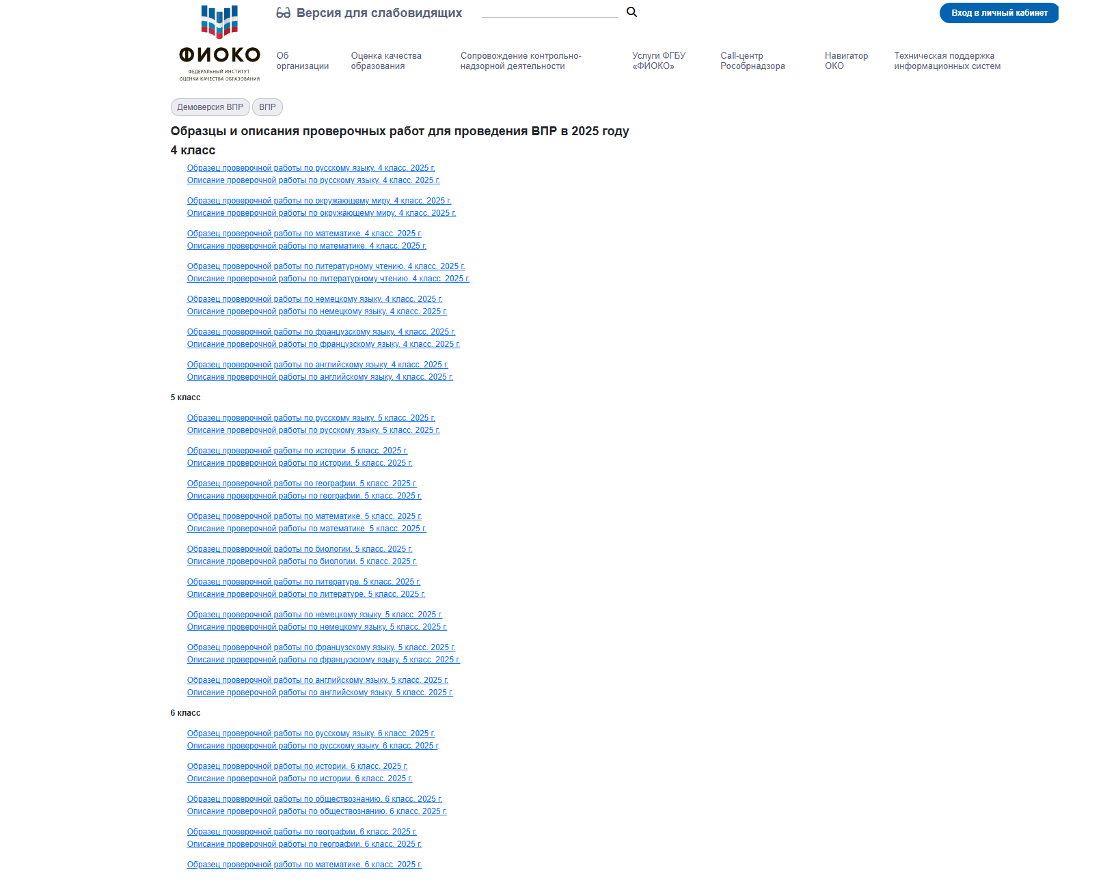
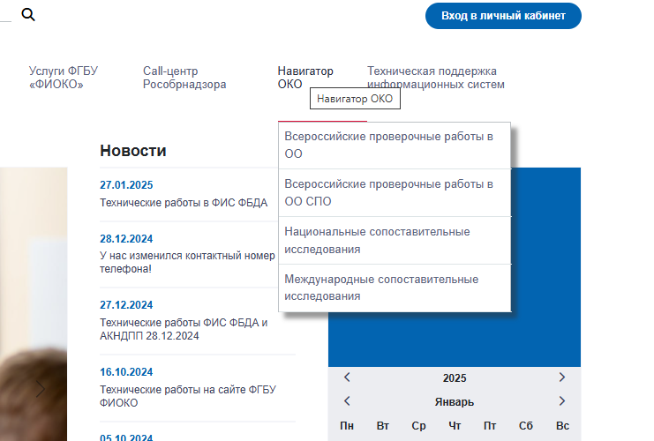

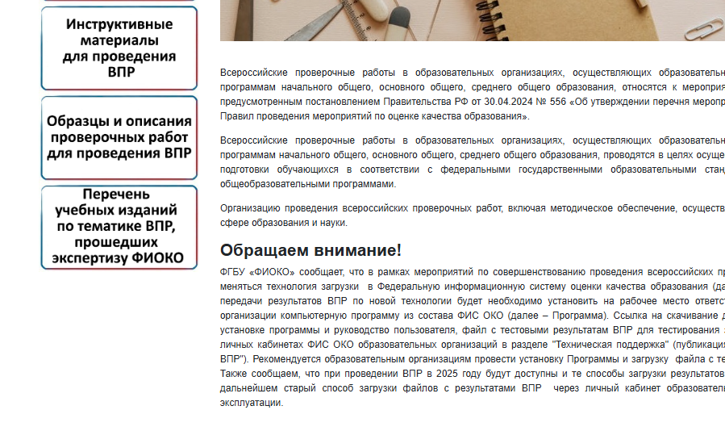
Рекомендации по подготовке и проведению ВПР в 2025 году
Использование сайта ФИОКО
Федеральный институт оценки качества образования опубликовал обновленные образцы и описания проверочных работ для проведения ВПР в 2025 году.
https://fioco.ru/nav-vpr-oo

Slide 8


Уважаемые родители!
ВПР – это не экзамен!!!
Задания и критерии оценивания ВПР едины для всех школьников страны.
Уровень сложности - базовый, то есть не требует специальной подготовки.

Slide 9
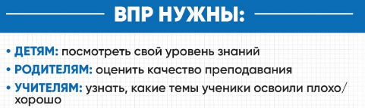


Slide 10


Что даст родителям участие
ребёнка в ВПР?
Объективную оценку уровня
учебных достижений ребенка.
Выявление существующих
проблем в усвоении основных
образовательных программ
по предметам.
Возможность принять участие
в построении индивидуальной
образовательной траектории
ребёнка.

Slide 11

Результаты ВПР не повлияют:
- на итоговые годовые оценки;
- на получение аттестата;
- на перевод в следующий класс.

